Slide 1

Likvidace odpadní vody
Vysoká škola technická a ekonomická v Českých Budějovicích
Autor: Jan Šilhavý
Vedoucí: prof. Ing. Ingrid Juhásová Šenitková, CSc.
Oponent: prof. Ing. Věra Voštová, CSc.

Slide 2
Motivace a důvody k řešení daného problému
Téma je mi blízké s ohledem na mé zaměstnání
Osobní zkušenosti s danou problematickou a zkušeností mých kolegů ve firmě
Dostatečné množství podkladů na dané téma s ohledem na náplň činnosti mého zaměstnavatele
Poskytnutí argumentů mému zaměstnavateli k přesvědčení budoucích provozovatelů ČOV o volbě progresivní ČOV.

Slide 3
Cíl práce
Cílem mé bakalářské práce je téma odpadní vody a jejího složení, popisu způsobů čištění odpadní vody, legislativní požadavky v oblasti čištění odpadních vod a návrh konkrétní ČOV, Progresivní ČOV.

Slide 4
Definované hypotézy nebo výzkumné otázky
Návrh konvenční mechanicko-biologické ČOV a progresivní membránové ČOV
Porovnání účinnosti čištění odpadních vod u konvenční ČOV a ČOV s MBR
Porovnání zastavěné plochy obou zmíněných variant ČOV
Porovnání provozních a investičních nákladů obou ČOV
Zhodnocení environmentálního přínosu posuzovaných ČOV

Slide 5
Metodika práce
Sběr dat
  data o spotřebě vody a počtu návštěvníků kláštera ve Zlaté Koruně
  data z monitoringu stávajících ČOV, výsledky rozborů OV na odtoku z ČOV
  ceník výkonů a služeb společnosti Čevak, a.s.
Místní šetření, výškové zaměření, IGP
Výpočet a návrh kapacity konkrétní ČOV
Stanovení rozměrů, zhotovení výkresové dokumentace
Kalkulace investičních a provozních nákladů

Slide 6
Dosažené výsledky
Zastavěná plocha konvenční ČOV: 10,00 m²
Zastavěná plocha ČOV s MBR: 5,13 m²
Pořizovací náklady technolog. části konvenční ČOV: 313.440,- Kč bez DPH
Pořizovací náklady technolog. části ČOV s MBR: 733.472,- Kč bez DPH

Slide 7
Dosažené výsledky
Celkové investiční náklady
Konvenční ČOV
Celkové investiční náklady
ČOV s MBR
Objekt | Cena bez DPH (CZK))
ČJ a ČOV | 797 727,82
Elektro přípojka | 47 157,45
Prefabrikované pilíře | 36 521,29
Cena celkem | 881 406,56
Objekt | Cena bez DPH (CZK))
ČJ a ČOV s MBR | 964 648,22
Elektro přípojka pro ČOV s MBR | 47 157,45
Prefabrikované pilíře ČOV s MBR | 38 777,56
Cena celkem | 1 050 583,24

Slide 8
Dosažené výsledky
Roční náklady na provoz
konvenční čov
Roční náklady na provoz
ČOV s MBR
Náklady | Celková cena
Provoz strojních zařízení | 12 328
Mzdové náklady | 12 600
Odběry a vyhodnocení vzorků OV | 9 404
Odvoz a likvidace kalu | 15 910
Celkové roční náklady | 50 242
Náklady | Celková cena
Provoz strojních zařízení | 10 277
Mzdové náklady | 12 600
Odběry a vyhodnocení vzorků OV | 9 404
Odvoz a likvidace kalu | 17 275
Regenerace membránových modulů | 14 000
Celkové roční náklady | 63 556

Slide 9
Dosažené výsledky
Vyšší účinnost a stabilní odtokové parametry ČOV s MBR oproti ČOV konvenční
Odstranění bakterií a virů u ČOV s MBR - vyšší environmentální přínos

Slide 10
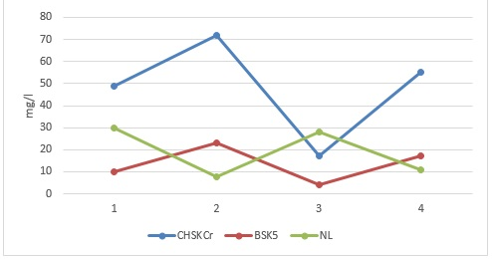
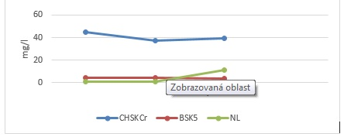
Dosažené výsledky
zámek hluboká n. vlt.
odtok z konvenční ČOV
Obec křišťanov
Odtok z ČOV s MBR

Slide 11
Návrhy opatření
Doporučení výběru progresivní ČOV s MBR budoucím provozovatelům a jejich přesvědčení podpořené argumenty s důrazem na:
  požadavky na zastavěnou plochu
  náročnost obsluhy a údržby
  provozní náklady
  celkové investiční náklady
  environmentální přínos

Slide 12
závěr
Splnění cíle BP
Příslib využití závěrů provedeného průzkumu v praxi.
.

Slide 13
Doplňující otázky - vedoucí
Jak byste zhodnotil jednotlivé ČOV z hlediska environmentálních ukazatelů procesu čištění?

Slide 14
Doplňující otázky - oponent
Vysvětlete, proč přílohy, které jsou technickými výkresy, postrádají pozice, některé důležité rozměry a razítko?
Kolik procent je Vaše vlastní práce a kolik procent zaujímá převzatá práce od firmy ENVI-PUR?
Co je to trativod?

